Slide 1
Wyższa Szkoła Handlowa w Szczecinie
Al. Sienkiewicza 57
71-742 Szczecin

Slide 2
Kierunki studiów
Ekonomia
Finanse i Bankowość
Stosunki międzynarodowe
Zarządzanie i marketing
Gospodarka przestrzenna

Slide 3

Formy kształcenia
Studia dzienne
Studia zaoczne
Studia wieczorowe
Studia podyplomowe
Studia MBA

Slide 4
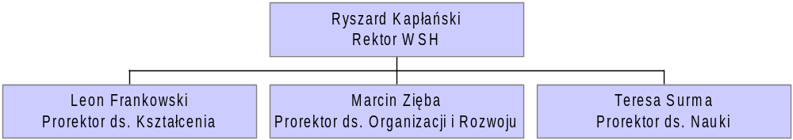
Struktura WSH

Slide 5

Rekrutacja
Egzaminy wstępne
Wymagane dokumenty:
Matematyka
Język obcy
Świadectwo dojrzałosci
Kwestionariusz
Zaświadczenie lekarskie
4 fotografie

Slide 6
Opłaty za studia*
 | Miesięcznie | Za semestr | Za rok
Studia dzienne | 450 zł | 2150 zł | 4200 zł
Studia zaoczne | 400 zł | 1900 zł | 3700 zł
Studia wieczorowe | 380 zł | 1800 zł | 3500 zł
Studia podyplomowe | 320 zł | 1500 zł | 2850 zł
* Przy jednorazowych opłatach za więcej niż jeden miesiąc udzielamy rabatów

